Slide 1
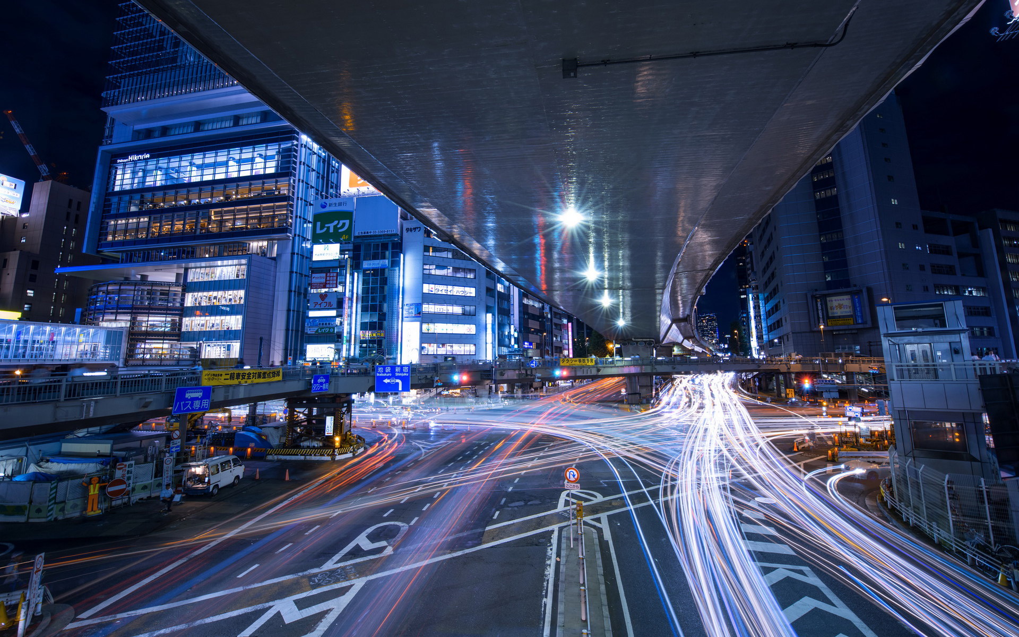
期末報告_車流車速分析
組員:
機械二 歐陽智文
機械二 林郁鈞
機械二 于紹尹

Slide 2
大綱
三個面向：
車速
道路規劃
降低死亡車禍率
利用這堂課教過的種工具(EDA、文字探勘等)
，去解決我們的問題

Slide 3
一、影響車速的主因
辨別尖峰離峰時間&找出影響車速主要因素
由資料視覺化來看看車速有沒有哪些明顯的特性
主要用到的方法：
透過EDA去探索

Slide 4
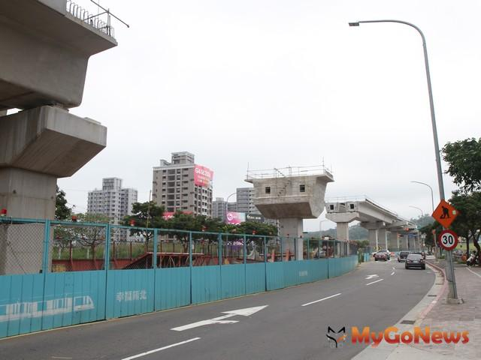
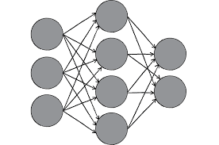
二、道路規劃
透過道路性質，(ex.車道數、禁止左轉路口數…等)
預測車速，進一部去想如何規劃道路可以使交通更順暢
主要用到的方法:
爬蟲
Neural network

Slide 5


三、降低死亡車禍率
了解造成死亡車禍的因素並找到改善方向
透過交通事故的文字資料，對名詞以及對事件分別進行分析，找出與死亡車禍關聯性最高的幾個事故原因
所要用到的方法:
文字預處理、斷詞
共現性、相關性
PCA降維視覺化

Slide 6
資料來源
臺北市政府資料開放平台
臺北市交通管制工程處交通流量調查資料
實地走訪

Slide 7
謝謝大家

